Slide 1



TRƯỜNG MẦM NON HOA SEN
NHẬN BIẾT TẬP NÓI
Đề tài: Xe ô tô tải - xe ô tô khách
Người thực hiện: Ngô Trà My

Slide 2





Hát: Em tập lái ô tô

Slide 3


Slide 4

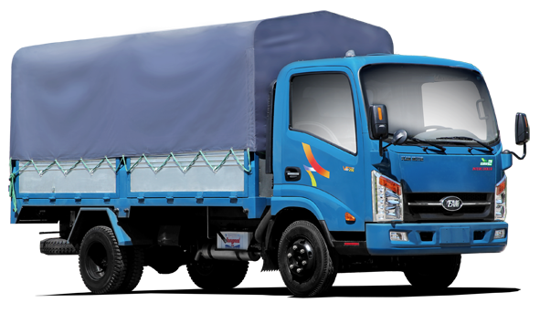
Ô ô tải

Slide 5
Thùng xe
Đầu xe
Bánh xe

Slide 6
* Quan sát ô tô khách.

Slide 7
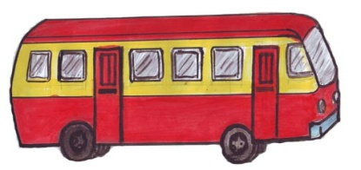
Ô tô khách

Slide 8
Cửa xe
Thân xe
Bánh xe

Slide 9
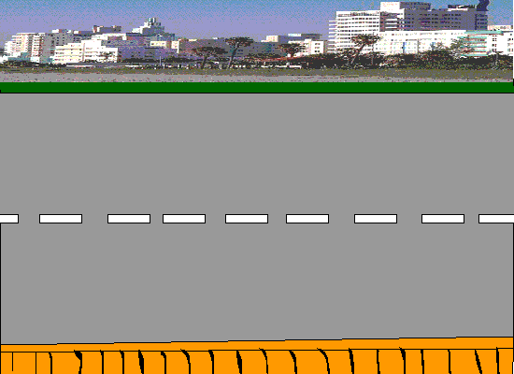

Slide 11
Trò chơi: Ô tô về bến

Slide 12
CHÚC CÁC BÉ CHĂM NGOAN HỌC GiỎI

